Slide 1
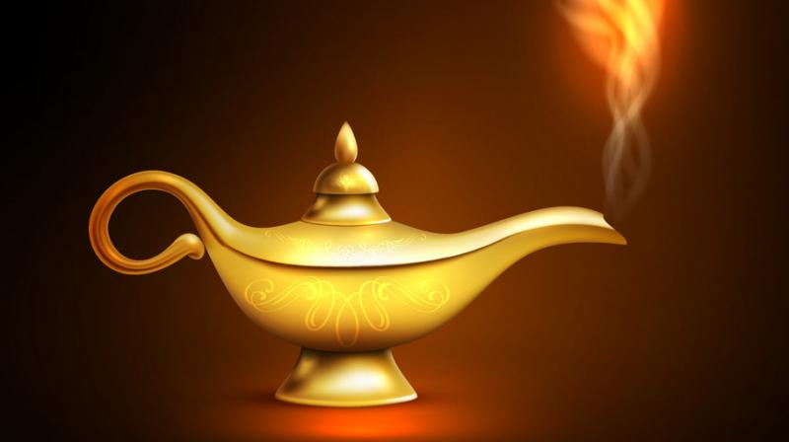
স্বাগতম
Notes:
স্লাইডটি পাঠসংশ্লিষ্ট করা হয়েছে। ছবি নিয়ে শিক্ষার্থী প্রশ্ন করলে উত্তর দিতে হবে, না করলে এই স্লাইড নিয়ে আলোচনা নিষ্প্রয়োজন।

Slide 2
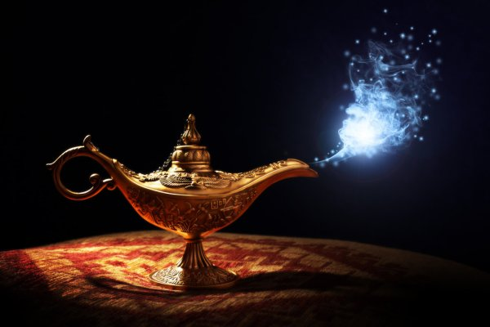
পরিচিতি
শ্রেণি : ষষ্ঠ
বিষয় : বাংলা (আনন্দপাঠ)
অধ্যায় : আলাউদ্দিনের চেরাগ
সময় : ৫০ মিনিট
সামছুদ্দোহা চঞ্চল
শিক্ষক, বাংলা বিভাগ
নারায়ণকুল ড্রিম মডেল স্কুল অ্যান্ড কলেজ, গাজীপুর।
Notes:
স্লাইডটি পাঠসংশ্লিষ্ট করা হয়েছে। ছবি নিয়ে শিক্ষার্থী প্রশ্ন করলে উত্তর দিতে হবে, না করলে এই স্লাইড নিয়ে আলোচনা নিষ্প্রয়োজন।

Slide 3
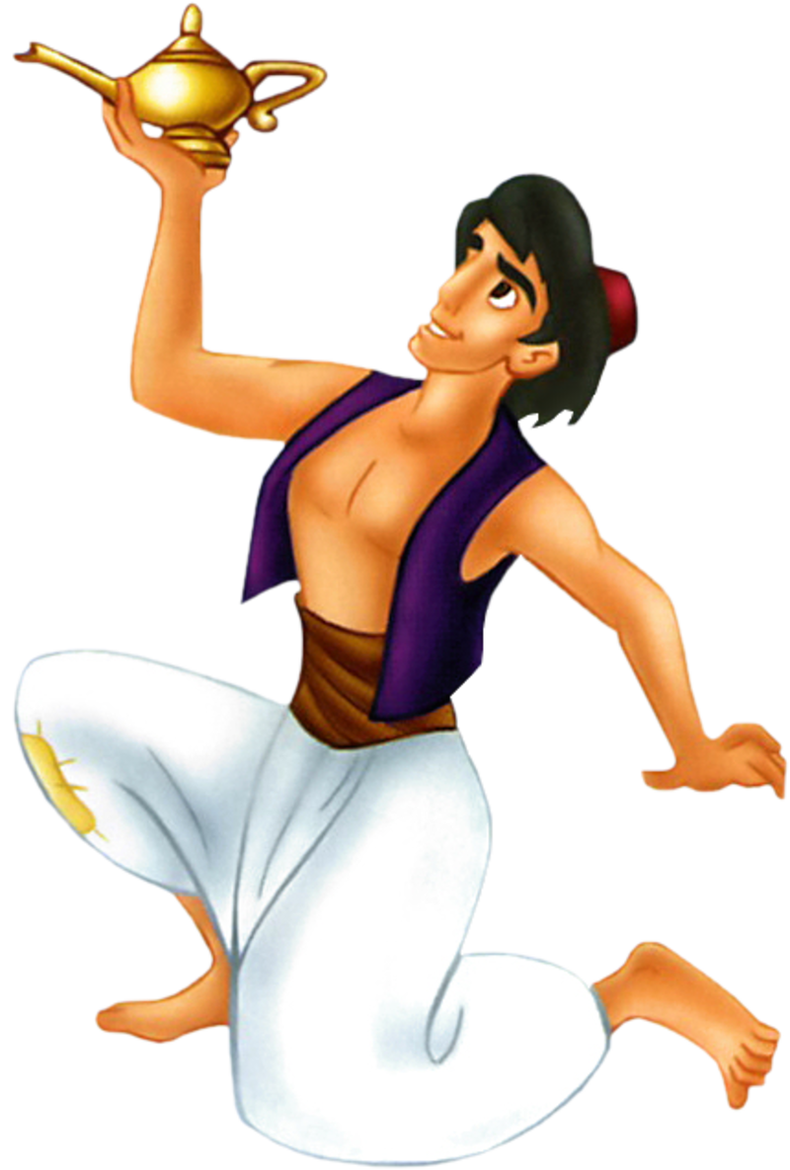
ছবিতে কী দেখতে পাচ্ছ?
একটি ছেলের (আলাদিন) হাতে বাতি (চেরাগ)
Notes:
এই স্লাইডে প্রশ্নোত্তর এর মাধ্যমে পাঠ ঘোষণার চেষ্টা করা হয়েছে। শিক্ষক তার নিজস্ব অন্য উপায়েও পূর্বজ্ঞান যাচাই এর মাধ্যমে পাঠ ঘোষণা করতে পারেন।

Slide 4
Notes:
প্রথম থেকে গলায় ফুলের মালা পর্যন্ত

Slide 5
শিখনফল
এই পাঠ শেষে শিক্ষার্থীরা-
১। লেখক পরিচিতি বলতে পারবে।
২। নতুন শব্দগুলোর অর্থসহ বাক্য গঠন করতে পারবে।
৩। লেখক কীভাবে আরব্য-রজনীর দৈত্যকে বাংলাদেশের প্রেক্ষাপটে সৃজনশীলতার সাথে উপস্থান করেছেন তা জানতে পারবে।
৪। আত্মসম্মানবোধ ও নির্লোভ মানসিকতার স্বরুপ উপলব্ধি করতে পারবে।
৫। মনুষ্যত্ব কীভাবে দারিদ্রকে পরাজিত করে তা জানতে পারবে।
Notes:
শিক্ষক শিখনফল দেখাতেও পারেন আবার নাও পারেন।

Slide 6
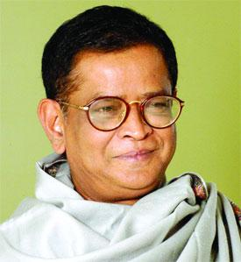
লেখক পরিচিতি
হুমায়ূন আহমেদ ১৯৪৮ খ্রিস্টাব্দে, নেত্রকোনা জেলায় জন্মগ্রহণ করেন
তিনি উপন্যাস, ছোটোগল্প, রম্যরচনা, ভ্রমণকাহিনী রচনার পাশাপাশি নাটক ও চলচিত্র নির্মাণ করে বিখ্যাত হয়েছেন। তার রচনার প্রধান বৈশিষ্ট্য হাস্যরস ও নাটকীয়তা।
তিনি ২০১২ খ্রিস্টাব্দে তিনি মৃত্যুবরণ করেন।
উল্লেখযোগ্য উপন্যাস: নন্দিত নরকে, শঙ্খনীল কারাগার।
মুক্তিযুদ্ধভিত্তিক রচনা: আগুনের পরশমনি, শ্যামল ছায়া, জোসনা ও জননীর গল্প ইত্যাদি।
শিশু-কিশোর বিষয়ক রচনা: বোতল ভূত, তোমাদের জন্য ভালোবাসা প্রভৃতি

Slide 7
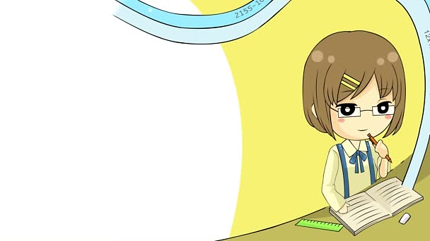
একক কাজ
লেখক হুমায়ূন আহমেদ সম্পর্কে তিনটি তথ্য লিখ।

Slide 8
উল্লেখযোগ্য শব্দার্থ
চেরাগ
বাতি; প্রদীপ
কামরা
কক্ষ
ব্যবহারের অযোগ্য জিনিস
লক্কর
ডেগচি
জঞ্জাল
আবর্জনা
রান্নার পাত্র

Slide 9
উল্লেখযোগ্য শব্দার্থ
চটি
চামড়ার তৈরি পাতলা জুতা
ক্রমাগত
একের পর এক
শিক্ষা; উপদেশ
তালিম
স্তম্ভিত
কৌশল
বিষ্ময়ে হতবাক হওয়া
কায়দা

Slide 10
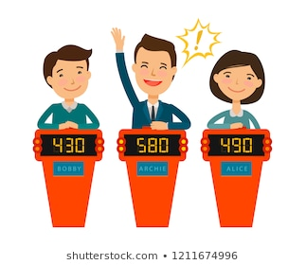
কুইজ
সবার আগে যে হাত তুলবে সে উত্তর করবে
১। ‘চেরাগ’ শব্দের অর্থ কী?
উত্তর:
২। ‘তালিম’ শব্দের অর্থ কী?
উত্তর:
৩। ‘পায়রা’ শব্দের অর্থ কী?
উত্তর:

Slide 11
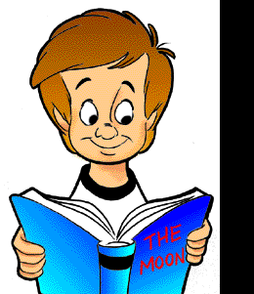
সরব পাঠ
গল্পটি ভালো করে দাগিয়ে পাঠ করবে।

Slide 12
দলগত কাজ
বিষয়গুলো নিয়ে আলোচনা কর
১। ‘‘তাতে নিশানাথবাবুর খুব একটা অসুবিধাও হয়না‘’- কোন প্রসঙ্গে এ কথা বলা হয়েছে?
২। “লোভী মানুষের হাতে কী দিতে নেই?"- ব্যাখ্যা করো।
৩। “ব্ল্যাকবোর্ডে নিজের লেখা নিজেই পড়তে পারেন না"- উক্তিটি কার সম্পর্কে এবং কেন করা হয়েছে ?
৪। মানুষের কী দেখে দৈত্য মুগ্ধ হয়?
৫। চোখে কম দেখলেও নিশানাথবাবুর বাঁধের উপর দিয়ে হাঁটতে অসুবিধা হয় না কেন?
৬। আলাউদ্দিনের চেরাগ কী? গল্পটি আমাদের কী শিক্ষা দেয়?

Slide 13
মূল্যায়ন
সঠিক উত্তর
১। হুমায়ূন আহমেদ কত সালে মৃত্যুবরণ করেন?
(ক) ১৯৪২
√
খ) ১৯৪৮
(গ) ১৯৫২
(ঘ) ১৯৫৬
২। নিশানাথবাবু কোন বিষয়ের শিক্ষক ছিলেন?
(ক) বাংলা
(খ) ইংরেজি
√
(গ) গণিত
(ঘ) ইতিহাস

Slide 14
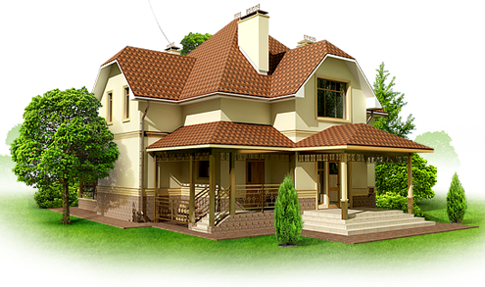
বাড়ির কাজ
তুমি আলাদিনের চেরাগ পেলে কী করতে? পাঁচটি ইচ্ছা লিখে ম্যসেঞ্জারে ছবি তুলে পাঠিয়ে দাও।

Slide 15
সবাইকে ধন্যবাদ

